Slide 1
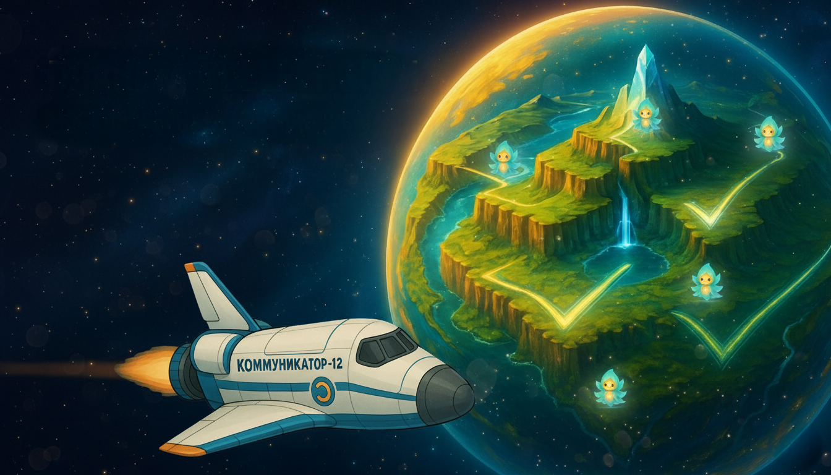
Планета Уверенности
«Миссия: вернуть свет Сияшкам»

Slide 2
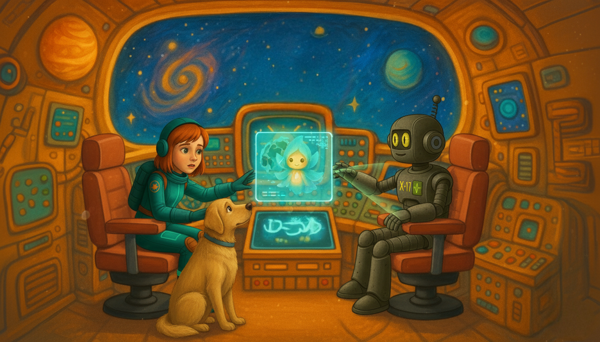

Сияшки теряют свет. Забыты сильные стороны и победы.

Slide 3
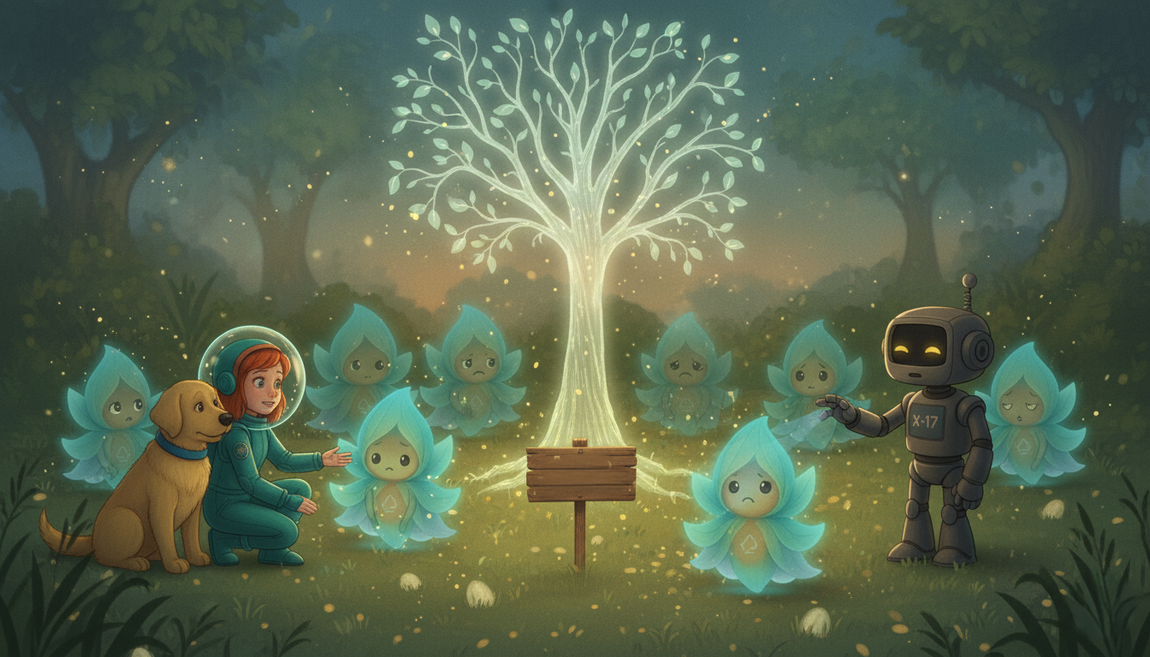
Дерево Достижений

Slide 4
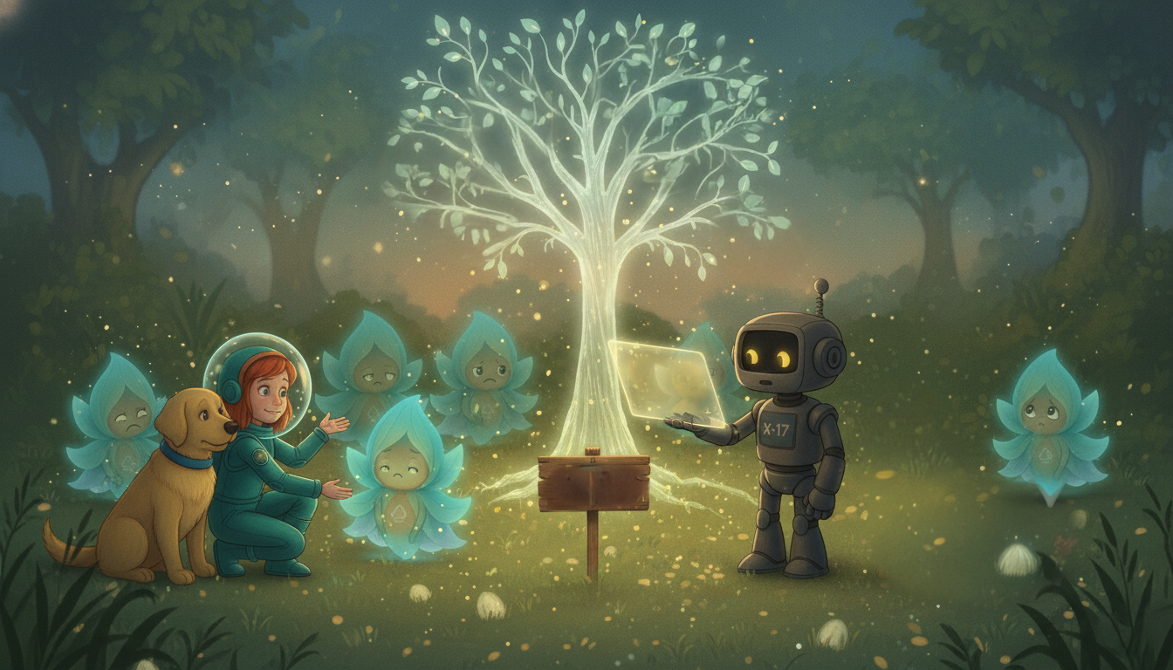
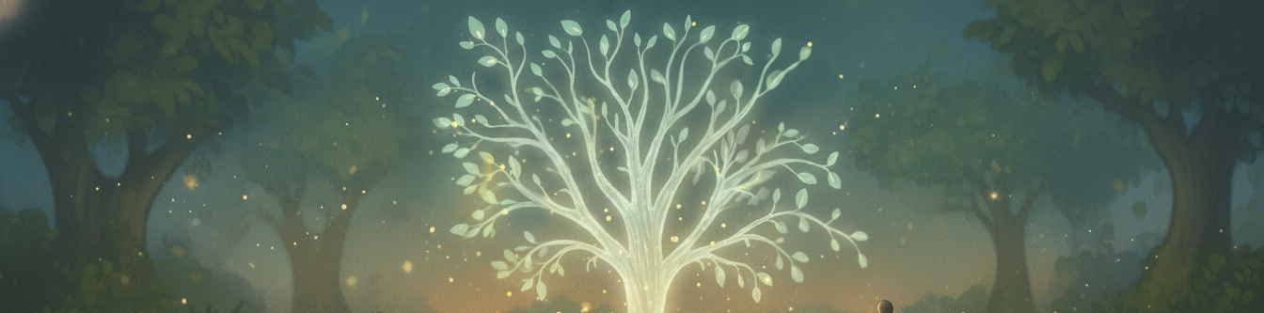
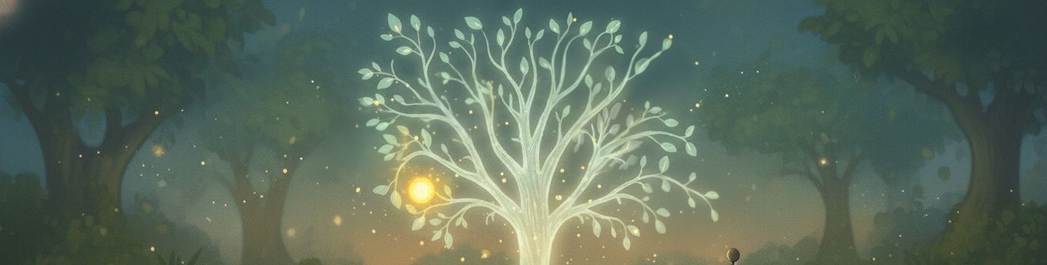
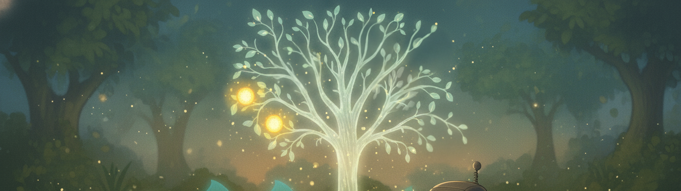
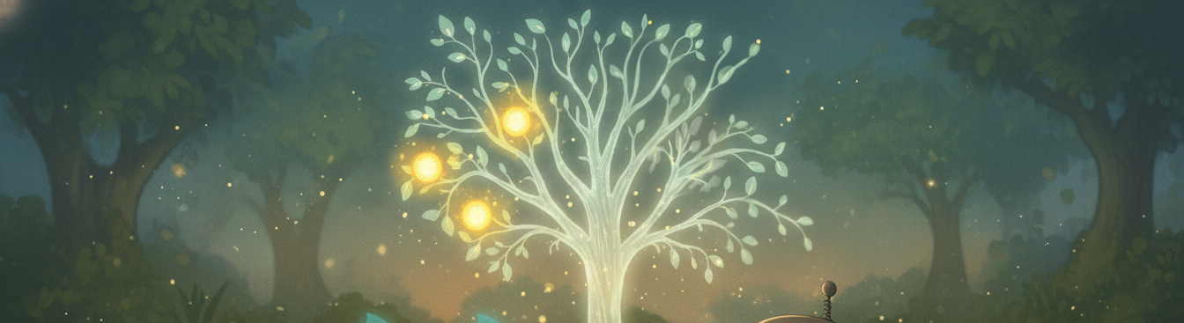

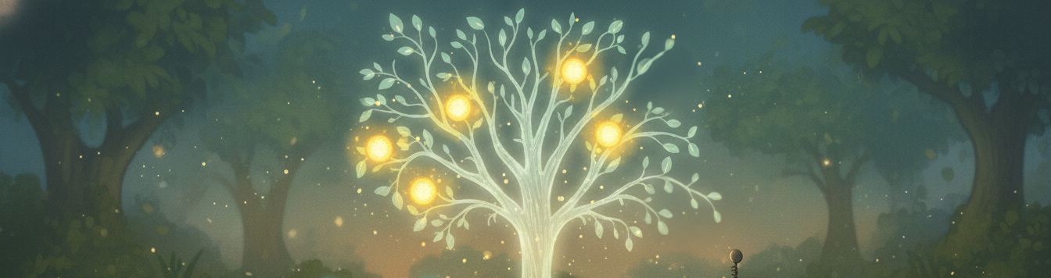



«Журнал уверенности»
Дерево Достижений
Расскажи о маленькой победе — огонек загорится ярче

Slide 5
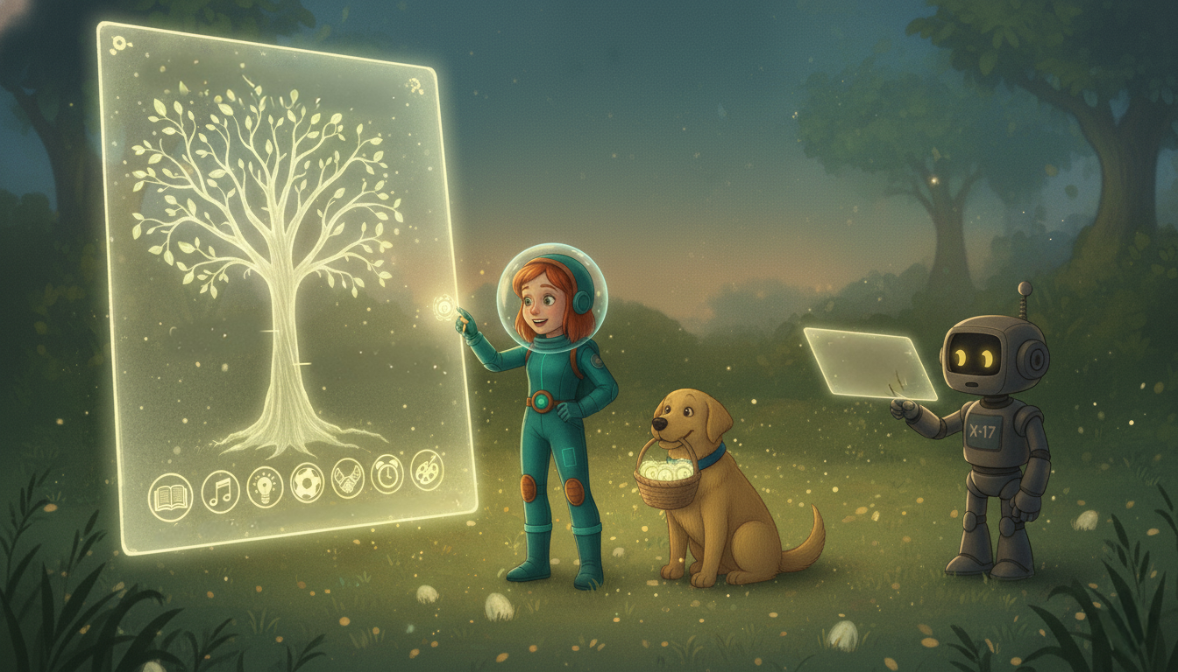
Ствол — это Я
Даже маленькие победы — это плоды!
Листья/плоды — мои достижения

Slide 6
Моё дерево
Вспомни:
Я горжусь собой, потому что…
У меня получилось…
Мне удалось справиться…

Slide 7
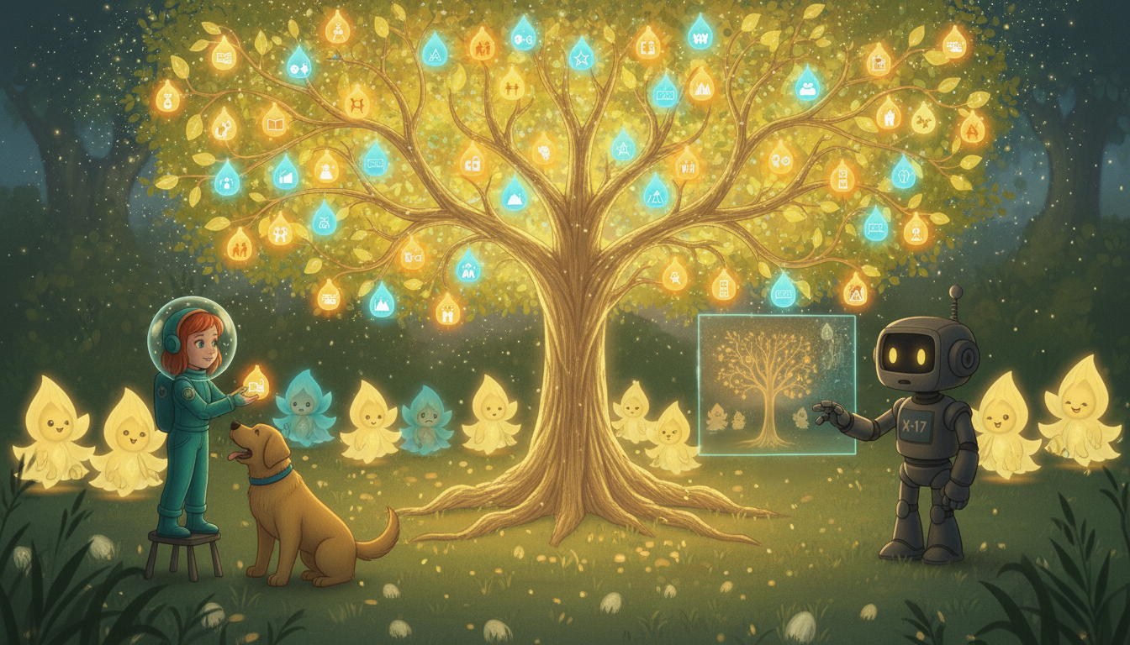

Slide 8
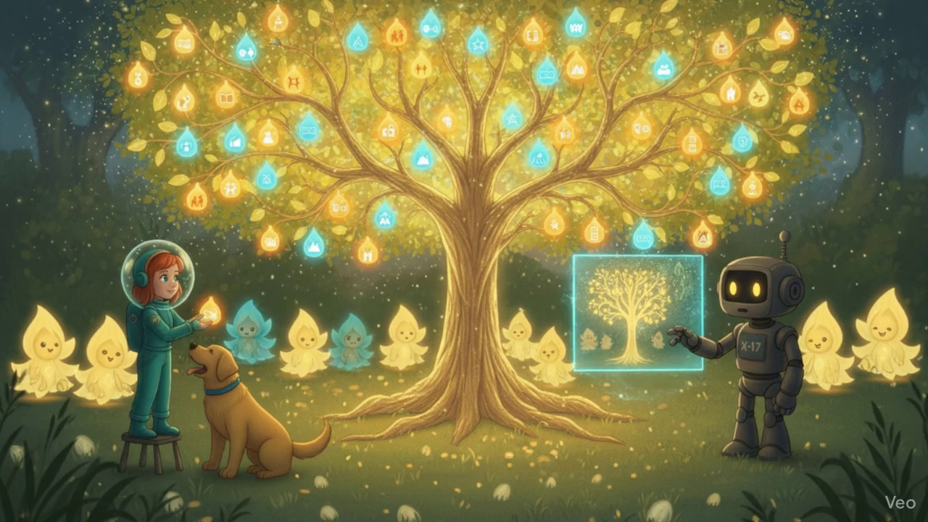

Slide 9
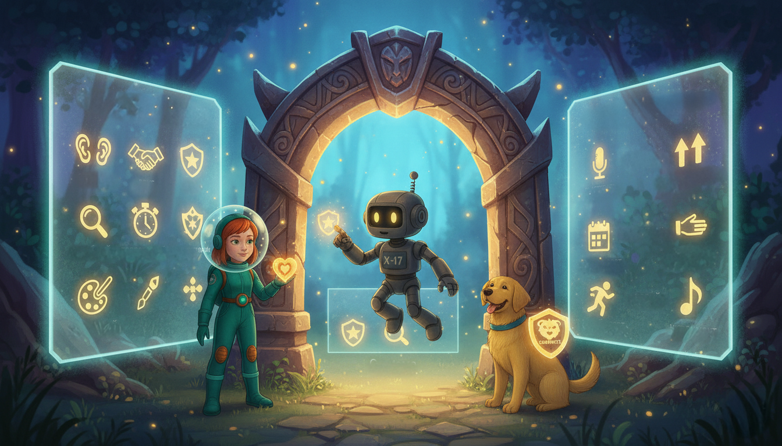
Чему хочу научиться
Мои сильные стороны

Slide 10
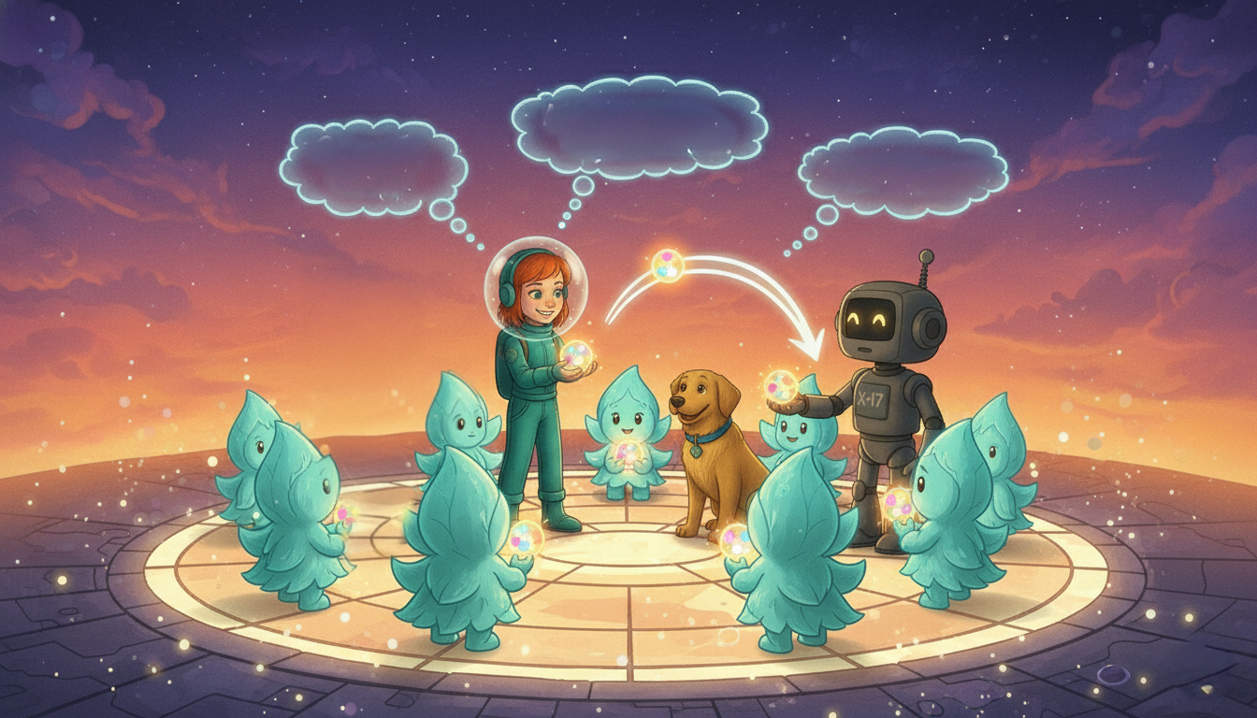

Мне в тебе нравится…
Спасибо, что…
Ты здорово…

Slide 11
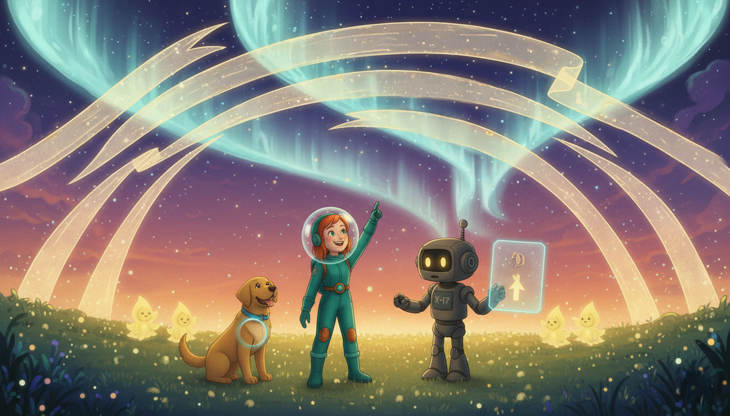
Я стараюсь — и у меня получается
Я смелый/смелая
Я могу
Я хороший друг
уровень сияния
Верю в себя

Slide 12
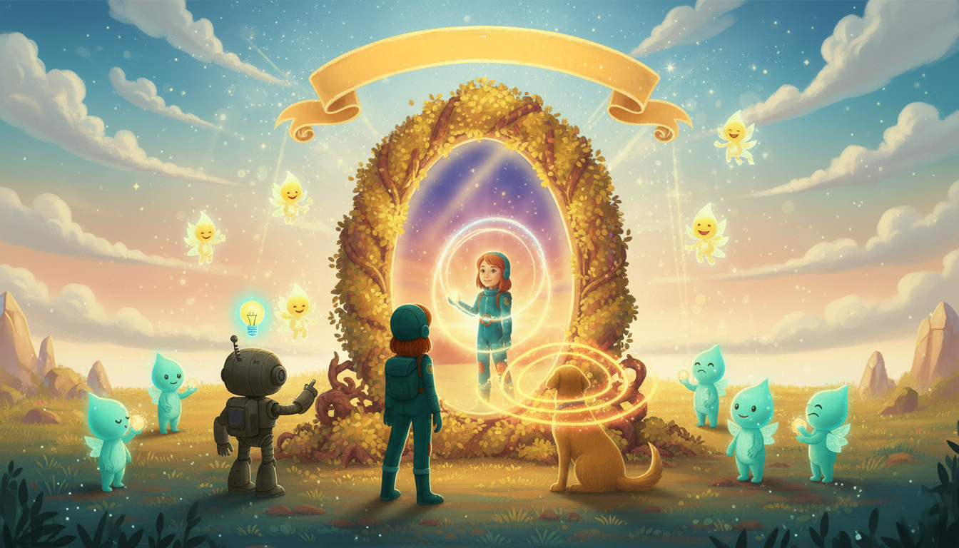
Скажи себе доброе: Я молодец! Я справлюсь!

Slide 13
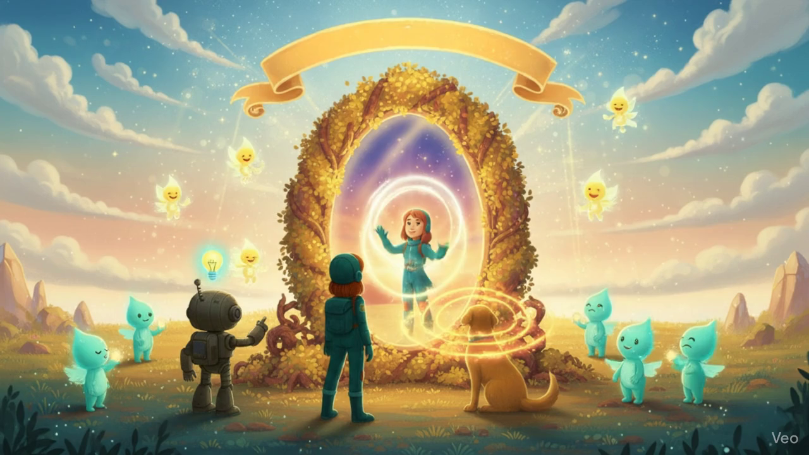

Slide 14
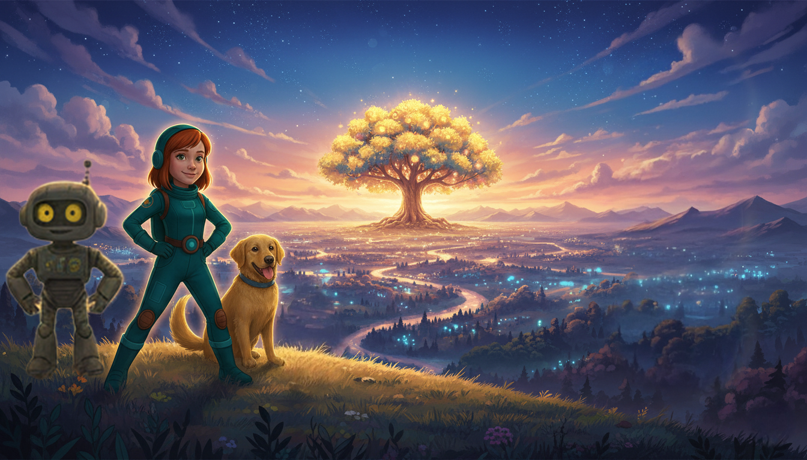
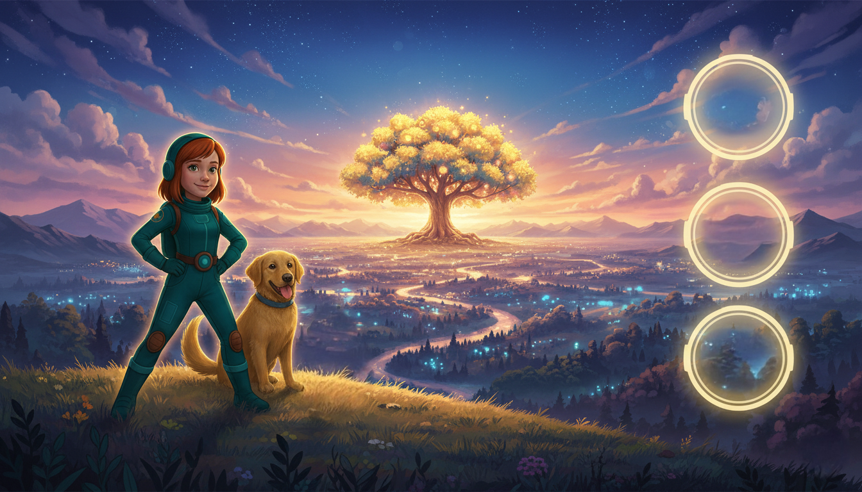
Сначала попробую
Могу попросить помощь
Ошибаться
— это учиться

Slide 15
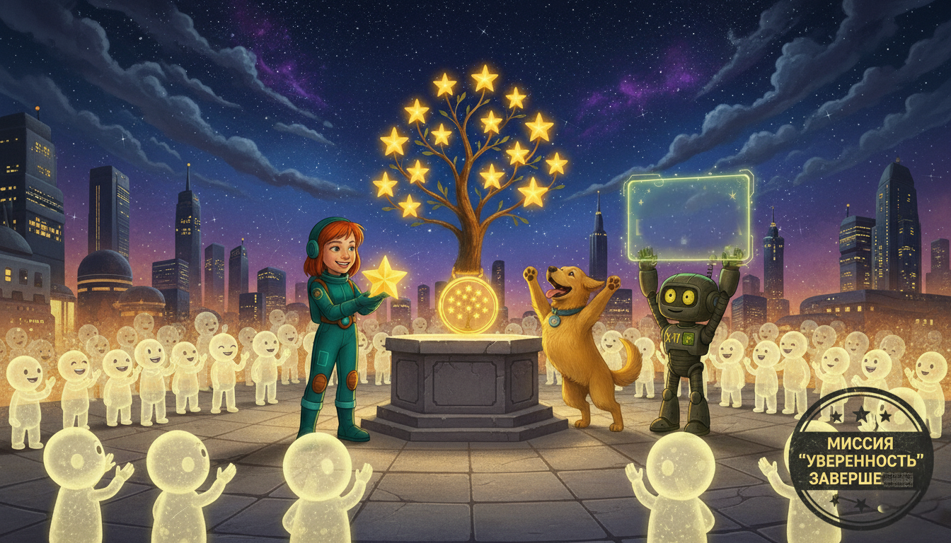
Миссия выполнена
НА

Slide 16
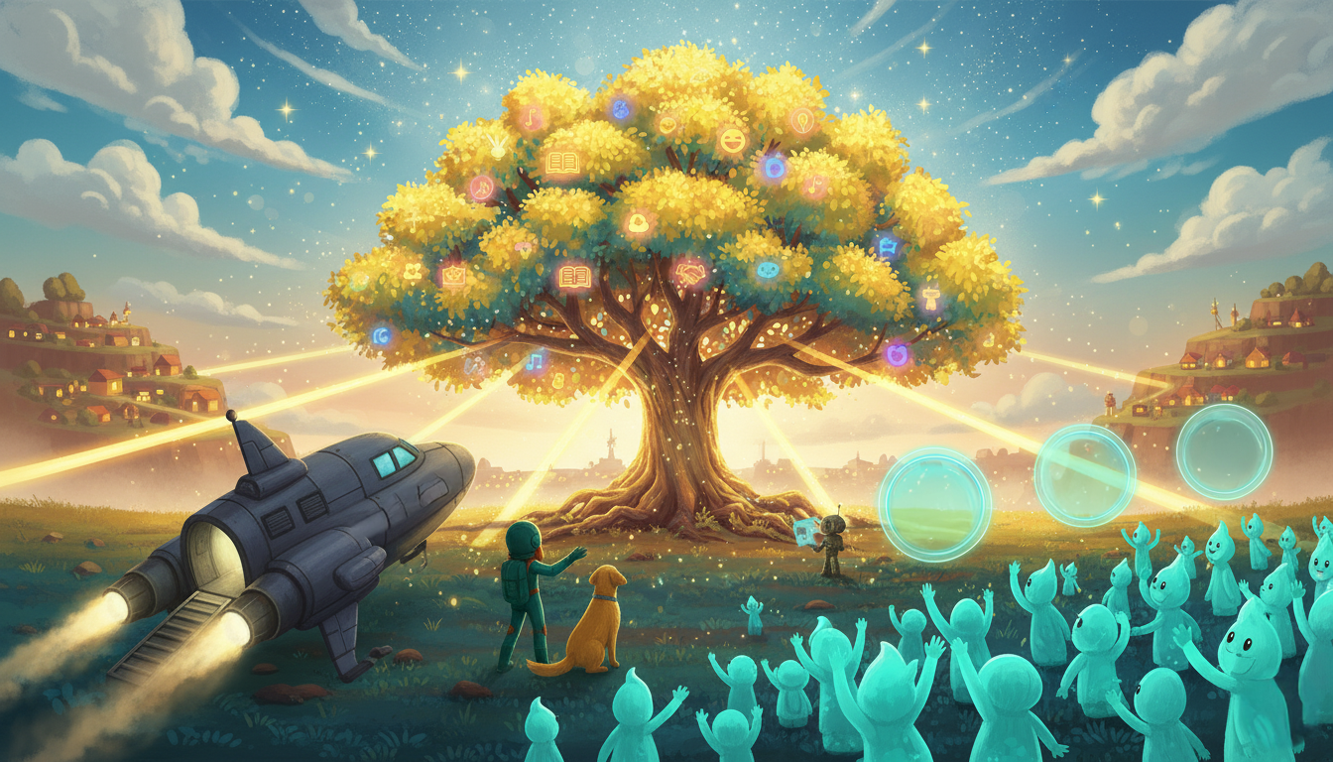
Комплименты и аффирмации активированы
Сильные стороны названы
Появились новые плоды достижений

Slide 17
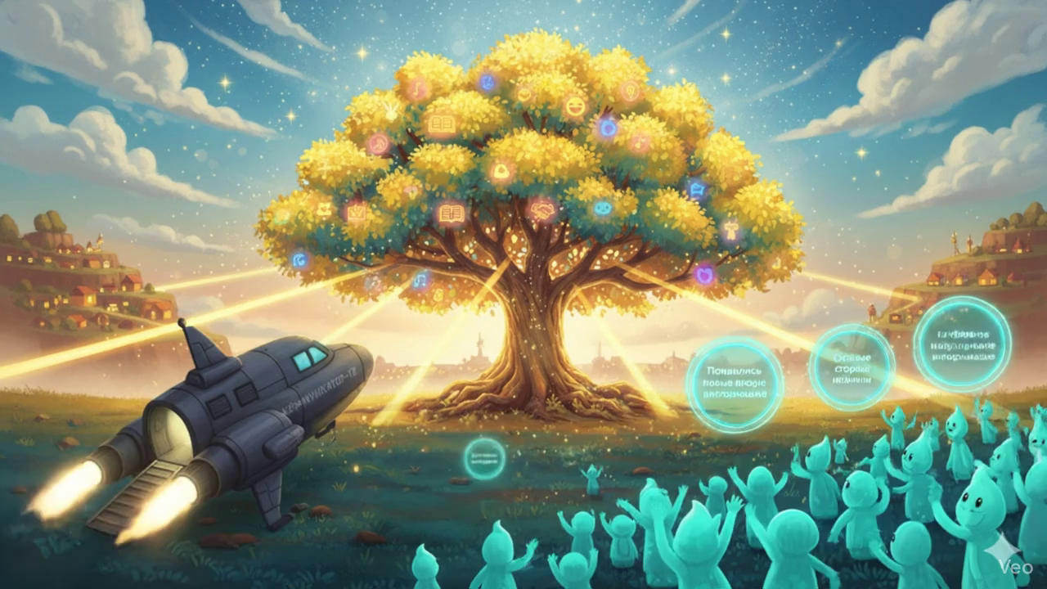

Slide 18
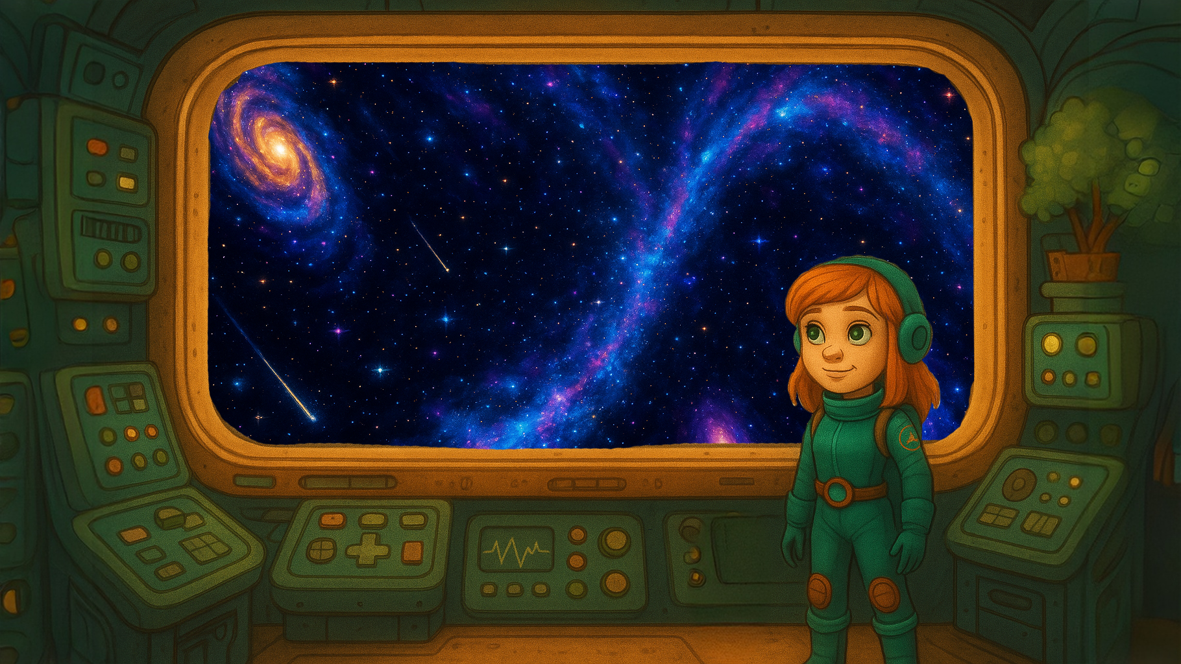
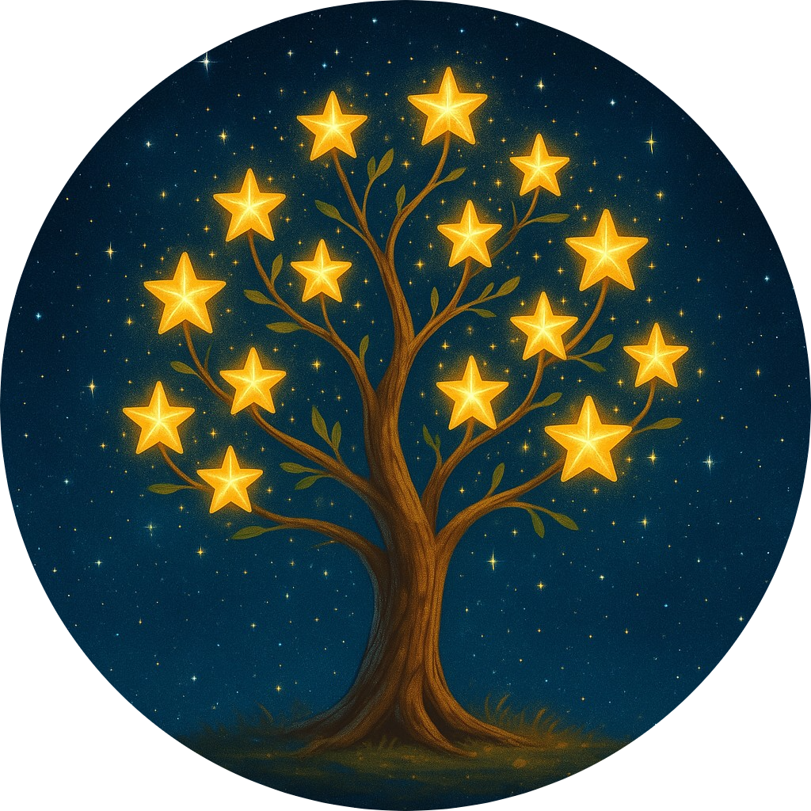

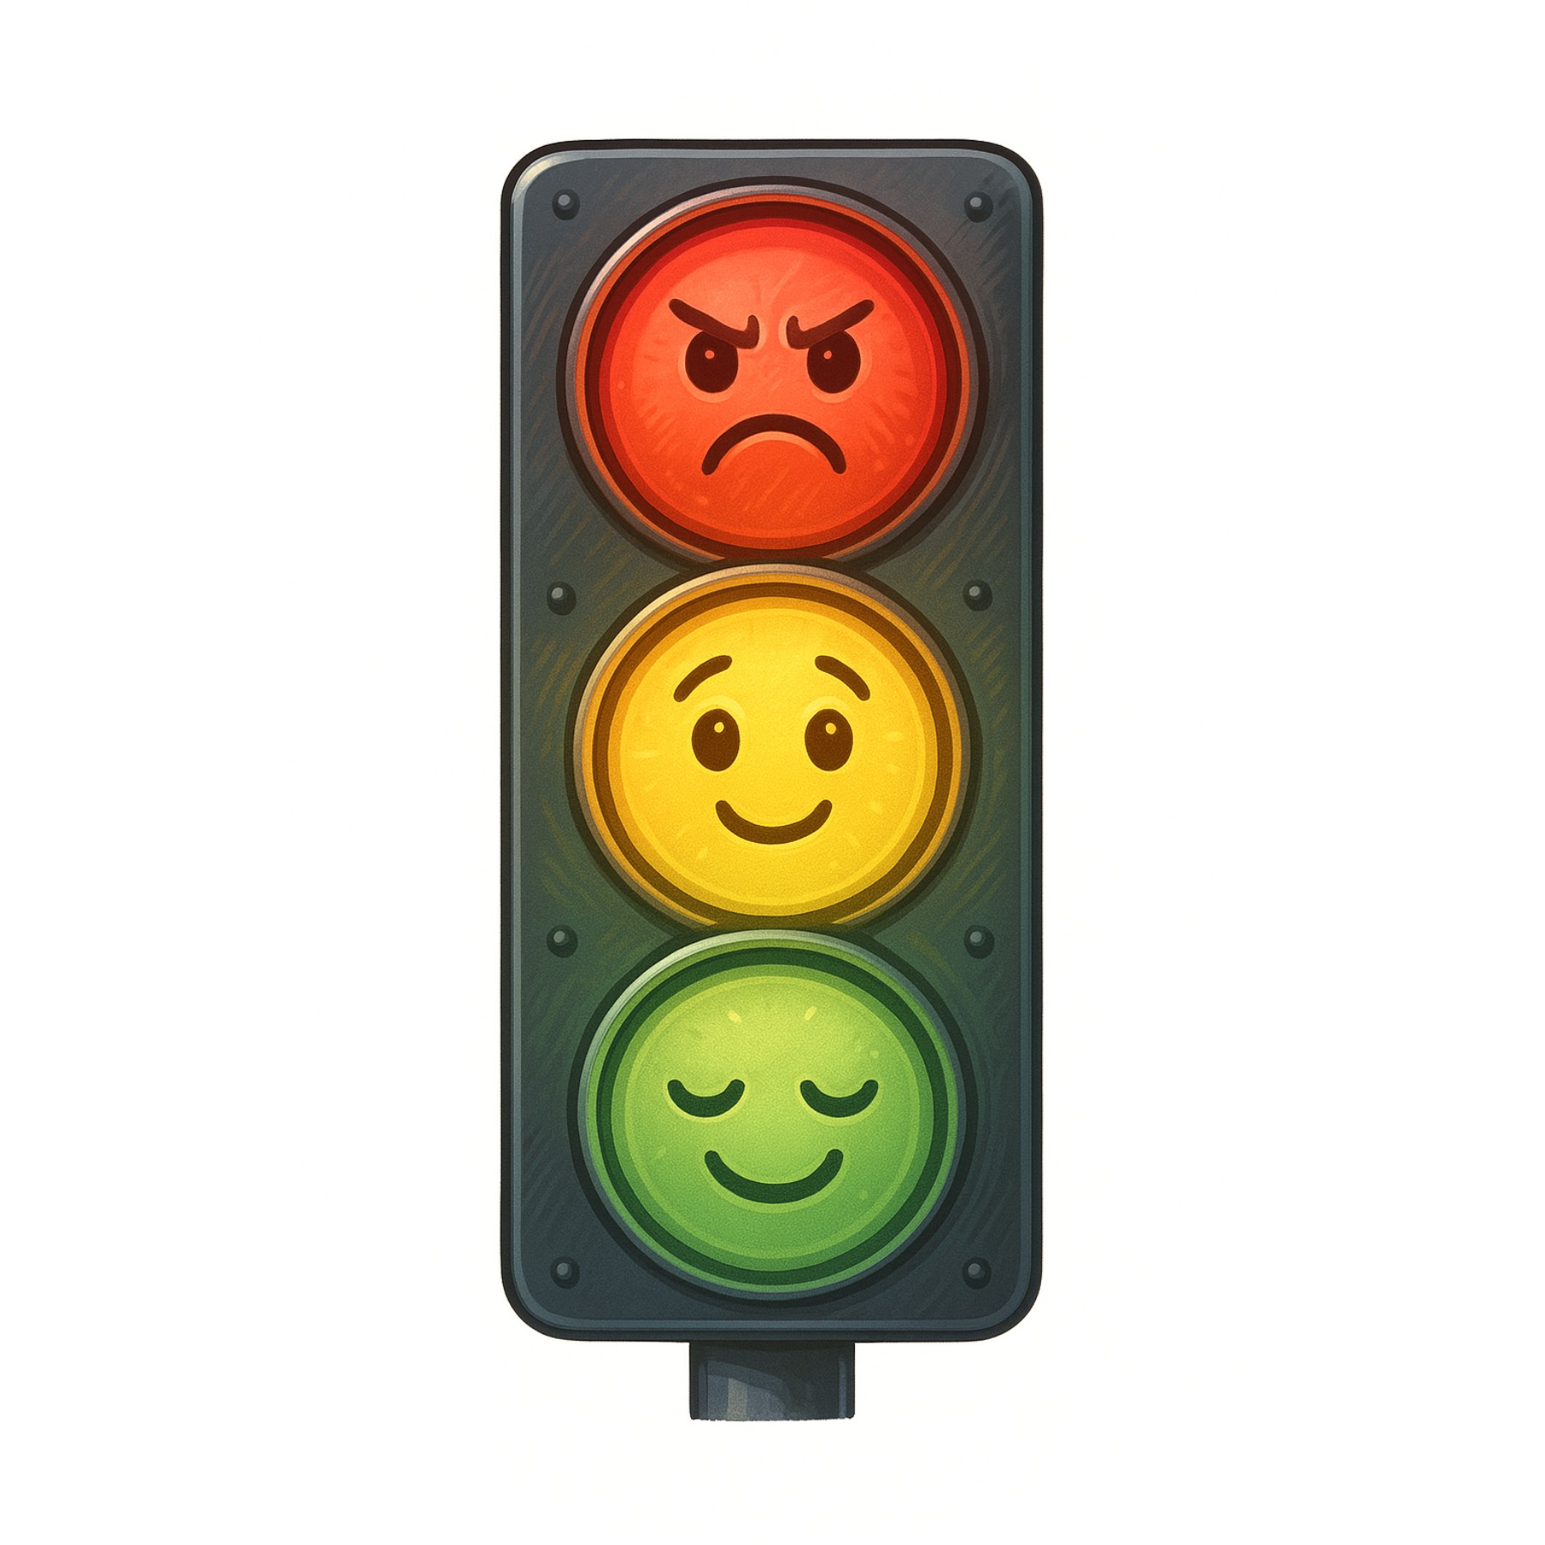
Я верю в себя.
Я управляю эмоциями
Я верю в себя.

Slide 19
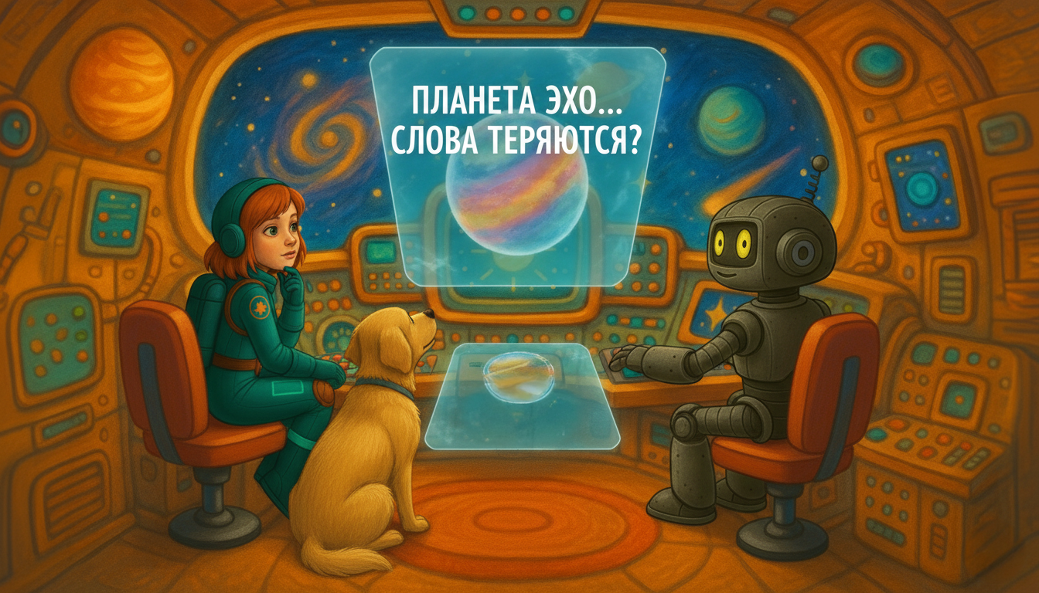
Требуется тренировка слушания

